Slide 1
第 2 週
條件判斷與重複處理
完成多筆訂單運費計算與總額統計
180 分鐘 含 10 分鐘休息
Notes:
本週目標：能寫出if與elif分支；能用for逐筆處理串列；能用邊界值測試規則
教材對照：CH04PPT 第4章；CH05PPT 第5章；CH07PPT 7-2 串列先行導入
完整180分鐘流程見逐字講稿。

Slide 2
W2-01 000–010 分鐘
變數複習與本週任務
01
上週計算一張訂單
02
本週依金額決定運費
03
規則先用中文寫清楚
本週作品：完成多筆訂單運費計算與總額統計
Notes:
上週我們讓電腦計算總價，今天要讓它根據總價決定是否收運費。請先寫中文規則：商品金額滿一百免運，未滿一百收二十元。如果只說高金額免運，電腦不知道多高才算。規則需要明確門檻，還要說清楚剛好一百的情況。今天最後要處理多筆訂單，請先把單筆規則說對，再來談重複。
活動：口頭判斷99、100、101元的運費。
參考答案：依序20、0、0元。
教材來源：CH04PPT 第4章；CH05PPT 第5章；CH07PPT 7-2 串列先行導入
完整程式與解答見同週Notebook。

Slide 3
W2-01 示範與練習
變數複習與本週任務
口頭判斷99、100、101元的運費。
核對重點
依序20、0、0元。
Notes:
上週我們讓電腦計算總價，今天要讓它根據總價決定是否收運費。請先寫中文規則：商品金額滿一百免運，未滿一百收二十元。如果只說高金額免運，電腦不知道多高才算。規則需要明確門檻，還要說清楚剛好一百的情況。今天最後要處理多筆訂單，請先把單筆規則說對，再來談重複。
活動：口頭判斷99、100、101元的運費。
參考答案：依序20、0、0元。
教材來源：CH04PPT 第4章；CH05PPT 第5章；CH07PPT 7-2 串列先行導入
完整程式與解答見同週Notebook。

Slide 4
W2-02 010–025 分鐘
比較與布林值
01
>= 包含等於
02
== 比較，= 指定
03
結果是 True 或 False
本週作品：完成多筆訂單運費計算與總額統計
Notes:
比較運算會得到真或假，Python 寫成 True 和 False。請注意大於等於與大於不一樣，一百大於等於一百是真的，但一百大於一百是假的。兩個等號表示比較，一個等號表示指定資料。接下來每次執行前，先在紙上寫預測。你若能預測布林結果，寫 if 就會容易很多。
活動：列出99、100、101是否滿100，再比較100 > 100與100 >= 100。
參考答案：False、True、True；後兩個比較為False、True。
教材來源：CH04PPT 第4章；CH05PPT 第5章；CH07PPT 7-2 串列先行導入
完整程式與解答見同週Notebook。

Slide 5
W2-02 示範與練習 程式節錄
比較與布林值
amount = 100
print(amount >= 100)
print(amount == 100)
print(amount > 100)
列出99、100、101是否滿100，再比較100 > 100與100 >= 100。
完整程式與練習：Notebook W2-02
Notes:
比較運算會得到真或假，Python 寫成 True 和 False。請注意大於等於與大於不一樣，一百大於等於一百是真的，但一百大於一百是假的。兩個等號表示比較，一個等號表示指定資料。接下來每次執行前，先在紙上寫預測。你若能預測布林結果，寫 if 就會容易很多。
活動：列出99、100、101是否滿100，再比較100 > 100與100 >= 100。
參考答案：False、True、True；後兩個比較為False、True。
教材來源：CH04PPT 第4章；CH05PPT 第5章；CH07PPT 7-2 串列先行導入
完整程式與解答見同週Notebook。

Slide 6
W2-03 025–045 分鐘
if 與 else
01
冒號表示區塊開始
02
區塊內縮排四個空格
03
兩個分支只執行其中一個
本週作品：完成多筆訂單運費計算與總額統計
Notes:
我們把剛才的比較放到 if 後面，意思是如果條件成立，就執行下面縮排的指令。否則走 else。冒號和縮排共同表達程式的結構。請用四個空格，不要混用 Tab。最下方列印的那行沒有縮排，代表不論走哪個分支都會執行。現在請你用手指沿著程式走一遍，金額九十九時走哪邊，金額一百時走哪邊。
活動：改動amount為99與100，逐一記錄運費。
參考答案：99運費20；100運費0。
教材來源：CH04PPT 第4章；CH05PPT 第5章；CH07PPT 7-2 串列先行導入
直接引用 CH04PPT.ppt 第28頁。沿YES與NO各走一次，將及格門檻換成免運門檻。
完整程式與解答見同週Notebook。

Slide 7
W2-03 示範與練習 程式節錄
if 與 else
amount = 99
if amount >= 100:
shipping = 0
else:
shipping = 20
print(amount + shipping)
改動amount為99與100，逐一記錄運費。
完整程式與練習：Notebook W2-03
Notes:
我們把剛才的比較放到 if 後面，意思是如果條件成立，就執行下面縮排的指令。否則走 else。冒號和縮排共同表達程式的結構。請用四個空格，不要混用 Tab。最下方列印的那行沒有縮排，代表不論走哪個分支都會執行。現在請你用手指沿著程式走一遍，金額九十九時走哪邊，金額一百時走哪邊。
活動：改動amount為99與100，逐一記錄運費。
參考答案：99運費20；100運費0。
教材來源：CH04PPT 第4章；CH05PPT 第5章；CH07PPT 7-2 串列先行導入
直接引用 CH04PPT.ppt 第28頁。沿YES與NO各走一次，將及格門檻換成免運門檻。
完整程式與解答見同週Notebook。

Slide 8
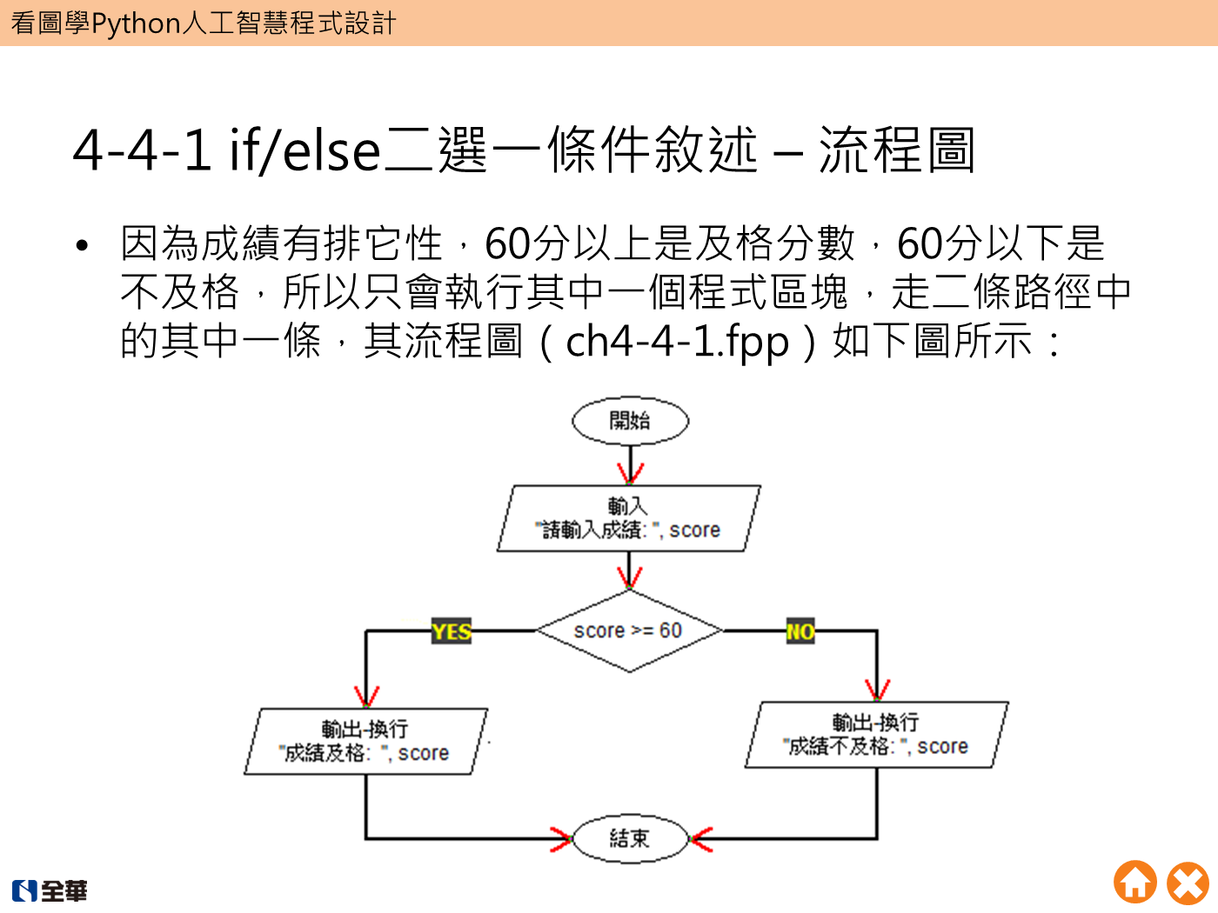
W2-03 原教材圖文對照
CH04PPT.ppt 第 28 頁
Notes:
我們把剛才的比較放到 if 後面，意思是如果條件成立，就執行下面縮排的指令。否則走 else。冒號和縮排共同表達程式的結構。請用四個空格，不要混用 Tab。最下方列印的那行沒有縮排，代表不論走哪個分支都會執行。現在請你用手指沿著程式走一遍，金額九十九時走哪邊，金額一百時走哪邊。
活動：改動amount為99與100，逐一記錄運費。
參考答案：99運費20；100運費0。
教材來源：CH04PPT 第4章；CH05PPT 第5章；CH07PPT 7-2 串列先行導入
直接引用 CH04PPT.ppt 第28頁。沿YES與NO各走一次，將及格門檻換成免運門檻。
完整程式與解答見同週Notebook。

Slide 9
W2-04 045–060 分鐘
多分支與邏輯
01
elif 由上往下找第一個成立條件
02
多個門檻通常先檢查較高者
03
and 兩者皆成立，or 至少一者成立
本週作品：完成多筆訂單運費計算與總額統計
Notes:
如果滿兩百運費零元、滿一百運費十元，其餘二十元，就需要多個分支。Python 由上往下找到第一個成立的分支便停止，所以先檢查兩百，再檢查一百。若把一百放在前面，兩百也滿足一百，後面的分支就沒有機會執行。邏輯運算則可以組合條件，例如會員而且滿五十才免運。請把每個條件先單獨念一次，再念組合後的規則。
活動：測試99、100、199、200；說明若交換前兩個分支的問題。
參考答案：運費20、10、10、0；先判斷>=100會攔住200以上金額。
教材來源：CH04PPT 第4章；CH05PPT 第5章；CH07PPT 7-2 串列先行導入
完整程式與解答見同週Notebook。

Slide 10
W2-04 示範與練習 程式節錄
多分支與邏輯
amount = 200
if amount >= 200:
shipping = 0
elif amount >= 100:
shipping = 10
else:
shipping = 20
print(shipping)
# 後續程式請見同單元 Notebook
測試99、100、199、200；說明若交換前兩個分支的問題。
完整程式與練習：Notebook W2-04
Notes:
如果滿兩百運費零元、滿一百運費十元，其餘二十元，就需要多個分支。Python 由上往下找到第一個成立的分支便停止，所以先檢查兩百，再檢查一百。若把一百放在前面，兩百也滿足一百，後面的分支就沒有機會執行。邏輯運算則可以組合條件，例如會員而且滿五十才免運。請把每個條件先單獨念一次，再念組合後的規則。
活動：測試99、100、199、200；說明若交換前兩個分支的問題。
參考答案：運費20、10、10、0；先判斷>=100會攔住200以上金額。
教材來源：CH04PPT 第4章；CH05PPT 第5章；CH07PPT 7-2 串列先行導入
完整程式與解答見同週Notebook。

Slide 11
W2-05 060–070 分鐘
休息與規則確認
休息 10 分鐘
先儲存，再離開座位
Notes:
先休息十分鐘。請在文字格寫下三段運費規則，回來時我們會用同一套規則處理一串訂單。
活動：存檔與休息。
參考答案：能區分本週兩段與三段運費範例。
教材來源：CH04PPT 第4章；CH05PPT 第5章；CH07PPT 7-2 串列先行導入
完整程式與解答見同週Notebook。

Slide 12
W2-06 070–090 分鐘
串列與 for 迴圈
01
串列用中括號裝多筆資料
02
for 每次取出一筆
03
迴圈變數代表當次資料
本週作品：完成多筆訂單運費計算與總額統計
Notes:
一張訂單可以用一個變數，一群訂單可以放在串列。串列用中括號包起來，資料用逗號隔開。for amount in amounts，請讀成對 amounts 裡每一個金額，依序取出來叫做 amount。不是同時執行，而是一筆接著一筆。請先猜下面會印出幾行，再執行。接著增加一筆訂單，觀察我們不必複製新的 print 指令。
活動：將第四筆200加入串列，列印每筆金額。
參考答案：依序50、100、150、200，共4行。
教材來源：CH04PPT 第4章；CH05PPT 第5章；CH07PPT 7-2 串列先行導入
直接引用 CH05PPT.ppt 第8頁。從流程圖指出重複與停止位置；本課for先走訪串列。
完整程式與解答見同週Notebook。

Slide 13
W2-06 示範與練習 程式節錄
串列與 for 迴圈
amounts = [50, 100, 150]
for amount in amounts:
print("商品金額", amount)
將第四筆200加入串列，列印每筆金額。
完整程式與練習：Notebook W2-06
Notes:
一張訂單可以用一個變數，一群訂單可以放在串列。串列用中括號包起來，資料用逗號隔開。for amount in amounts，請讀成對 amounts 裡每一個金額，依序取出來叫做 amount。不是同時執行，而是一筆接著一筆。請先猜下面會印出幾行，再執行。接著增加一筆訂單，觀察我們不必複製新的 print 指令。
活動：將第四筆200加入串列，列印每筆金額。
參考答案：依序50、100、150、200，共4行。
教材來源：CH04PPT 第4章；CH05PPT 第5章；CH07PPT 7-2 串列先行導入
直接引用 CH05PPT.ppt 第8頁。從流程圖指出重複與停止位置；本課for先走訪串列。
完整程式與解答見同週Notebook。

Slide 14
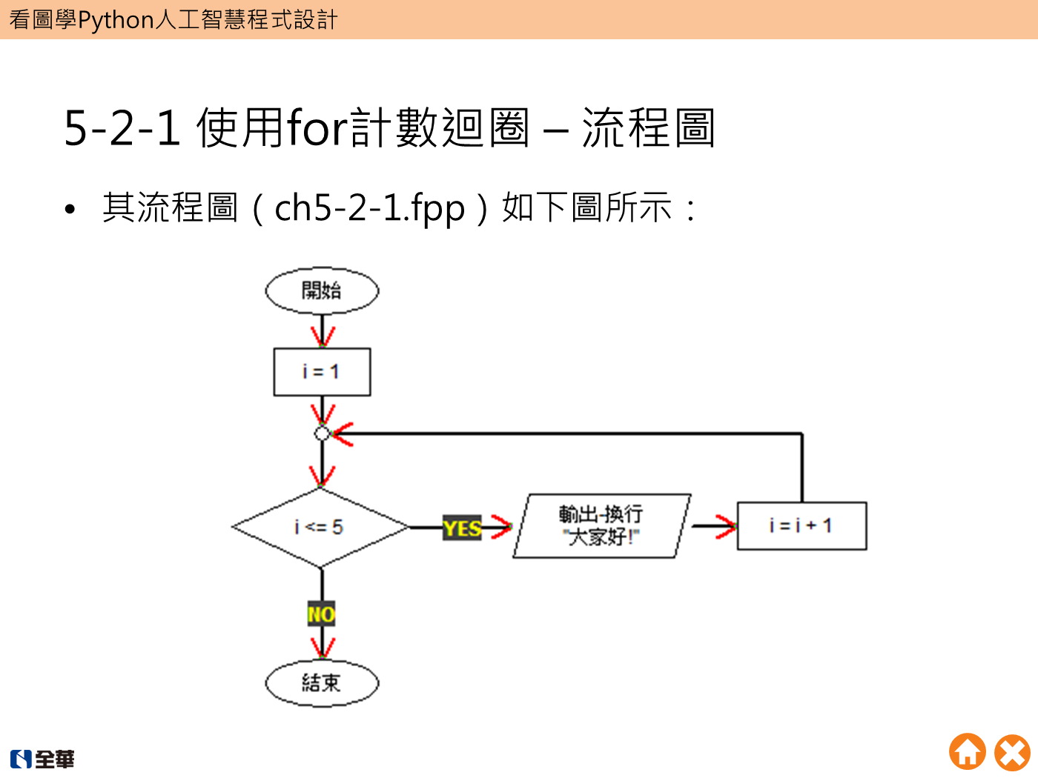
W2-06 原教材圖文對照
CH05PPT.ppt 第 8 頁
Notes:
一張訂單可以用一個變數，一群訂單可以放在串列。串列用中括號包起來，資料用逗號隔開。for amount in amounts，請讀成對 amounts 裡每一個金額，依序取出來叫做 amount。不是同時執行，而是一筆接著一筆。請先猜下面會印出幾行，再執行。接著增加一筆訂單，觀察我們不必複製新的 print 指令。
活動：將第四筆200加入串列，列印每筆金額。
參考答案：依序50、100、150、200，共4行。
教材來源：CH04PPT 第4章；CH05PPT 第5章；CH07PPT 7-2 串列先行導入
直接引用 CH05PPT.ppt 第8頁。從流程圖指出重複與停止位置；本課for先走訪串列。
完整程式與解答見同週Notebook。

Slide 15
W2-07 090–110 分鐘
累加與計數
01
總額從0開始
02
每次加上當筆金額
03
初始化放在迴圈外
本週作品：完成多筆訂單運費計算與總額統計
Notes:
現在我們要把每筆金額加起來。請把 total 想成一張記帳紙，開始先寫零，每讀到一筆就加上去。total 加等於 amount 是累加的簡寫。最容易犯的錯是把 total 等於零放到迴圈裡，那就每次都把前面的紀錄擦掉。請畫一張三列的追蹤表，列出每次的 amount 和更新後的 total。透過追蹤表，我們能看出程式的狀態如何改變。
活動：追蹤[50,100,150]的累加；再加入200確認總額。
參考答案：累計50、150、300；加入200後500。
教材來源：CH04PPT 第4章；CH05PPT 第5章；CH07PPT 7-2 串列先行導入
直接引用 CH05PPT.ppt 第13頁。原教材1加到5為15，請注意total初始化在迴圈外。
完整程式與解答見同週Notebook。

Slide 16
W2-07 示範與練習 程式節錄
累加與計數
amounts = [50, 100, 150]
total = 0
count = 0
for amount in amounts:
total += amount
count += 1
print(amount, total)
print("筆數", count)
追蹤[50,100,150]的累加；再加入200確認總額。
完整程式與練習：Notebook W2-07
Notes:
現在我們要把每筆金額加起來。請把 total 想成一張記帳紙，開始先寫零，每讀到一筆就加上去。total 加等於 amount 是累加的簡寫。最容易犯的錯是把 total 等於零放到迴圈裡，那就每次都把前面的紀錄擦掉。請畫一張三列的追蹤表，列出每次的 amount 和更新後的 total。透過追蹤表，我們能看出程式的狀態如何改變。
活動：追蹤[50,100,150]的累加；再加入200確認總額。
參考答案：累計50、150、300；加入200後500。
教材來源：CH04PPT 第4章；CH05PPT 第5章；CH07PPT 7-2 串列先行導入
直接引用 CH05PPT.ppt 第13頁。原教材1加到5為15，請注意total初始化在迴圈外。
完整程式與解答見同週Notebook。

Slide 17
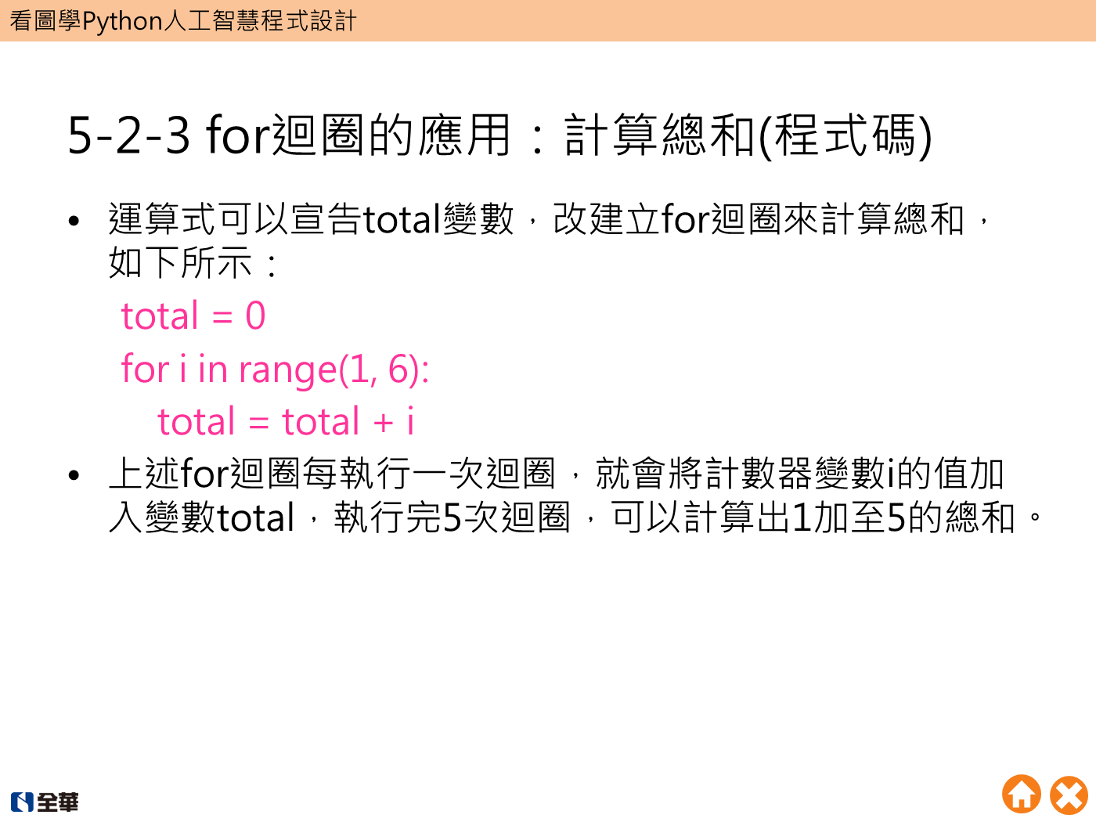
W2-07 原教材圖文對照
CH05PPT.ppt 第 13 頁
Notes:
現在我們要把每筆金額加起來。請把 total 想成一張記帳紙，開始先寫零，每讀到一筆就加上去。total 加等於 amount 是累加的簡寫。最容易犯的錯是把 total 等於零放到迴圈裡，那就每次都把前面的紀錄擦掉。請畫一張三列的追蹤表，列出每次的 amount 和更新後的 total。透過追蹤表，我們能看出程式的狀態如何改變。
活動：追蹤[50,100,150]的累加；再加入200確認總額。
參考答案：累計50、150、300；加入200後500。
教材來源：CH04PPT 第4章；CH05PPT 第5章；CH07PPT 7-2 串列先行導入
直接引用 CH05PPT.ppt 第13頁。原教材1加到5為15，請注意total初始化在迴圈外。
完整程式與解答見同週Notebook。

Slide 18
W2-08 110–125 分鐘
range 與 while
01
range(1,4) 產生1、2、3
02
while 在條件成立時繼續
03
必須讓條件有機會變成假
本週作品：完成多筆訂單運費計算與總額統計
Notes:
想重複固定次數，可以用 range。range 一到四包含一、不包含四，所以得到一、二、三。while 則適合條件控制，像剩餘次數大於零時繼續。每次都要更新剩餘次數，不然條件永遠成立，就會形成無窮迴圈。如果程式一直忙碌，先中斷核心，不要一直按執行。本週專題使用 for；while 是讓大家能讀懂教材，也知道如何避免停不下來的程式。
活動：將倒數改成5到1；說明拿掉remaining -= 1會發生什麼。
參考答案：會倒數5、4、3、2、1；拿掉更新可能無限重複。
教材來源：CH04PPT 第4章；CH05PPT 第5章；CH07PPT 7-2 串列先行導入
完整程式與解答見同週Notebook。

Slide 19
W2-08 示範與練習 程式節錄
range 與 while
for i in range(1, 4):
print("第", i, "次")
remaining = 3
while remaining > 0:
print(remaining)
remaining -= 1
將倒數改成5到1；說明拿掉remaining -= 1會發生什麼。
完整程式與練習：Notebook W2-08
Notes:
想重複固定次數，可以用 range。range 一到四包含一、不包含四，所以得到一、二、三。while 則適合條件控制，像剩餘次數大於零時繼續。每次都要更新剩餘次數，不然條件永遠成立，就會形成無窮迴圈。如果程式一直忙碌，先中斷核心，不要一直按執行。本週專題使用 for；while 是讓大家能讀懂教材，也知道如何避免停不下來的程式。
活動：將倒數改成5到1；說明拿掉remaining -= 1會發生什麼。
參考答案：會倒數5、4、3、2、1；拿掉更新可能無限重複。
教材來源：CH04PPT 第4章；CH05PPT 第5章；CH07PPT 7-2 串列先行導入
完整程式與解答見同週Notebook。

Slide 20
W2-09 125–140 分鐘
迴圈內的條件
01
每筆訂單各自決定運費
02
subtotal 與 grand_total 分開
03
門檻要以商品金額判斷
本週作品：完成多筆訂單運費計算與總額統計
Notes:
接下來把 if 放進 for。每次取出一筆商品金額，先判斷運費，再加進總付款。請留意我們判斷的是商品金額，不能先加了運費才判斷免運，那會改變規則。當筆付款和全部總額要使用不同名稱，這樣才不會誤把上一筆結果帶進下一筆。今天綜合專題統一採兩段規則：滿一百免運，其餘二十，請不要混入前面的三段練習。
活動：計算[80,100,120]每筆付款與總付款，畫出三次追蹤表。
參考答案：付款100、100、120；總付款320。
教材來源：CH04PPT 第4章；CH05PPT 第5章；CH07PPT 7-2 串列先行導入
完整程式與解答見同週Notebook。

Slide 21
W2-09 示範與練習 程式節錄
迴圈內的條件
amounts = [80, 100, 120]
grand_total = 0
for amount in amounts:
if amount >= 100:
shipping = 0
else:
shipping = 20
subtotal = amount + shipping
# 後續程式請見同單元 Notebook
計算[80,100,120]每筆付款與總付款，畫出三次追蹤表。
完整程式與練習：Notebook W2-09
Notes:
接下來把 if 放進 for。每次取出一筆商品金額，先判斷運費，再加進總付款。請留意我們判斷的是商品金額，不能先加了運費才判斷免運，那會改變規則。當筆付款和全部總額要使用不同名稱，這樣才不會誤把上一筆結果帶進下一筆。今天綜合專題統一採兩段規則：滿一百免運，其餘二十，請不要混入前面的三段練習。
活動：計算[80,100,120]每筆付款與總付款，畫出三次追蹤表。
參考答案：付款100、100、120；總付款320。
教材來源：CH04PPT 第4章；CH05PPT 第5章；CH07PPT 7-2 串列先行導入
完整程式與解答見同週Notebook。

Slide 22
W2-10 140–160 分鐘
本週實作 多筆訂單
01
商品金額滿100免運，其餘20
02
同時計算總付款與免運筆數
03
空串列也要有合理結果
本週作品：完成多筆訂單運費計算與總額統計
Notes:
現在請獨立完成五筆訂單。資料是零、九十九、一百、一百零一與兩百。這裡零元訂單仍依題目規則收二十元；真實商店可能禁止零元訂單，那是另一條需要另外寫清楚的規則。請列出各筆付款，累加總付款，並統計免運筆數。最後把串列改成空的，確認結果應該是零筆、零元。不要為了通過測試把答案直接寫成固定數字。
活動：完成指定5筆與空串列測試；快組再加入禁止負金額的規則。
參考答案：五筆付款20、119、100、101、200；總付款540、免運3筆。空串列為0、0。
教材來源：CH04PPT 第4章；CH05PPT 第5章；CH07PPT 7-2 串列先行導入
完整程式與解答見同週Notebook。

Slide 23
W2-10 示範與練習 程式節錄
本週實作 多筆訂單
amounts = [0, 99, 100, 101, 200]
print("請依兩段規則完成專題")
完成指定5筆與空串列測試；快組再加入禁止負金額的規則。
完整程式與練習：Notebook W2-10
Notes:
現在請獨立完成五筆訂單。資料是零、九十九、一百、一百零一與兩百。這裡零元訂單仍依題目規則收二十元；真實商店可能禁止零元訂單，那是另一條需要另外寫清楚的規則。請列出各筆付款，累加總付款，並統計免運筆數。最後把串列改成空的，確認結果應該是零筆、零元。不要為了通過測試把答案直接寫成固定數字。
活動：完成指定5筆與空串列測試；快組再加入禁止負金額的規則。
參考答案：五筆付款20、119、100、101、200；總付款540、免運3筆。空串列為0、0。
教材來源：CH04PPT 第4章；CH05PPT 第5章；CH07PPT 7-2 串列先行導入
完整程式與解答見同週Notebook。

Slide 24
W2-11 160–170 分鐘
邊界測試與互評
01
至少測99、100、101
02
說明初始化的位置
03
同桌修改一筆資料再驗算
本週作品：完成多筆訂單運費計算與總額統計
Notes:
測試不是隨便換幾個數字。最容易出錯的地方就在規則邊界，所以要測門檻前一個、門檻本身、門檻後一個。請同桌看你的九十九、一百、一百零一，確認免運邊界沒有漏掉。接著指出總額初始化在哪裡，說明為什麼放在迴圈外。若結果只留下最後一筆，先檢查初始化和縮排。
活動：同桌檢查邊界值、空串列與縮排。
參考答案：100必須免運；總額與計數初始化在for之前。
教材來源：CH04PPT 第4章；CH05PPT 第5章；CH07PPT 7-2 串列先行導入
完整程式與解答見同週Notebook。

Slide 25
W2-11 示範與練習
邊界測試與互評
同桌檢查邊界值、空串列與縮排。
核對重點
100必須免運；總額與計數初始化在for之前。
Notes:
測試不是隨便換幾個數字。最容易出錯的地方就在規則邊界，所以要測門檻前一個、門檻本身、門檻後一個。請同桌看你的九十九、一百、一百零一，確認免運邊界沒有漏掉。接著指出總額初始化在哪裡，說明為什麼放在迴圈外。若結果只留下最後一筆，先檢查初始化和縮排。
活動：同桌檢查邊界值、空串列與縮排。
參考答案：100必須免運；總額與計數初始化在for之前。
教材來源：CH04PPT 第4章；CH05PPT 第5章；CH07PPT 7-2 串列先行導入
完整程式與解答見同週Notebook。

Slide 26
W2-12 170–180 分鐘
離堂題與課後練習
01
for 與 while 的用途
02
range 不包含結束值
03
下週把規則包成函數
本週作品：完成多筆訂單運費計算與總額統計
Notes:
請用一句話說明 for 與 while 的差別，再回答 range 一到五會有幾個數。課後請統計一組分數有幾人及格，及格門檻六十，至少包含五十九、六十與六十一。下週我們把同一個規則包成函數，讓它可以重複使用，也更容易逐一測試。
活動：課後用[59,60,61,80,40]統計及格人數與總分。
參考答案：for遍歷資料，while依條件重複；range(1,5)有4個數。及格3人、總分300。
教材來源：CH04PPT 第4章；CH05PPT 第5章；CH07PPT 7-2 串列先行導入
完整程式與解答見同週Notebook。

Slide 27
W2-12 示範與練習
離堂題與課後練習
課後用[59,60,61,80,40]統計及格人數與總分。
核對重點
for遍歷資料，while依條件重複；range(1,5)有4個數。及格3人、總分300。
Notes:
請用一句話說明 for 與 while 的差別，再回答 range 一到五會有幾個數。課後請統計一組分數有幾人及格，及格門檻六十，至少包含五十九、六十與六十一。下週我們把同一個規則包成函數，讓它可以重複使用，也更容易逐一測試。
活動：課後用[59,60,61,80,40]統計及格人數與總分。
參考答案：for遍歷資料，while依條件重複；range(1,5)有4個數。及格3人、總分300。
教材來源：CH04PPT 第4章；CH05PPT 第5章；CH07PPT 7-2 串列先行導入
完整程式與解答見同週Notebook。

